Slide 1
PENJADWALAN PROYEK
Pengukuran Masa Pekerjaan Proyek
BAR CHART METHOD NETWORK ANALYSIS

Slide 2
SPESIKASI
W A K TU PEK ERJAA N PROYEK
( PENJADWALAN PROYEK)
Kapan proyek berakhir
Bagaimana urutan rangkaian pekerjaan untuk setiap bagian, baik start (mulai) maupun ending (akhir)
Bagaimana menunjukkan pekerjaan-pekerjaan yang memiliki waktu terlama dalam suatu proyek (jalur kritis)
Bagaimana menentukan pekerjaan-pekerjaan yang dapat ditunda dan berapa lamakah waktu maksimum penundaan yang diijinkan
Bagaimana menetapkan pekerjaan-pekerjaan yang harus mendapat perhatian khusus

Slide 3
TUJUAN PENJAD WALAN
Peningkatkan kualitas perencanaan dan pengendalian dalam menghadapi sejumlah kegiatan dan kompleksitas pekerjaan proyek, maka diperlukan metode dan teknik yang tepat, yakni:
Metode Bagan Balok (Bar Chart)
Analisis Jaringan Kerja (Network Analysis) Berupa penyajian perencanaan dan pengendalian, khususnya jadwal kegiatan proyek secara sistematis dan analitis untuk mendapatkan efisiensi dan efektivitas pekerjaan

Slide 4
BAR CHART METHOD
GANTT CHART

Slide 5

TUJUAN
Identifikasi terhadap unsur waktu dan urutan rencana kegiatan (pekerjaan) yang meliputi waktu mulai (starting time), waktu penyelesaian (Solution Time) dan saat pelaporan (Reporting)
DEFINISI
Bagan batang horisontal menggambarkan pekerjaan proyek berdasarkan kalender, tiap batang mewakili satu pekerjaan proyek, dimana pekerjaan didaftar secara vertikal pada kolom kiri, dan pusat horisontal
adalah garis waktu kalender.

Slide 6


GANTT CHART MODEL
NO | PEKERJAAN | 1 | 2 3 4 5 6 7 …..………………………………30
1 | A
2 | B
3 | C
4 | D
5 | E
6 | F
n | ……
 | Selesai
= SLACK

Slide 7
NETWORK
ANALYSIS
PROJECT EVALUATION and REVIEW TECHNIQUE
( PERT)

Slide 8
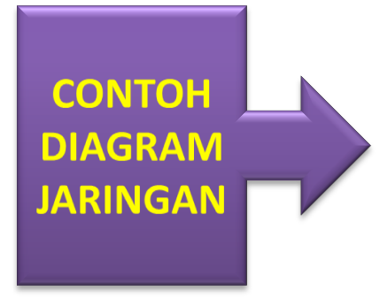










Hal penting yang diperlukan untuk setiap pekerjaan proyek,yaitu:
Urutan rangkaian aktivitas untuk setiap pekerjaan
Waktu yang dibutuhkan dalam menyelesaikan setiap pekerjaan Urutan pekerjaan menunjukkan pekerjaan mana yang harus dikerjakan terlebih dahulu sebelum mengerjakan pekerjaan berikutnya
Urutan pekerjaan digambarkan dalam diagram jaringan (network diagram) atau arrow diagram, dimana diagram jaringan ini menggunakan simbol:
Simpul (node) menggambarkan suatu kejadian (event)
Panah (arrow) menggambarkan suatu kegiatan (activity)
A
C
E
B
D

Slide 9











H A L P E N T I N G ( D A R I C O N TO H D i a g r a m J a r i n g a n )
1,2,3,4,5 disebut sebagai event (kejadian)
A,B,C,D,E disebut sebagai aktivitas (activity)
Head event, kejadian yang mengakhiri suatu aktivitas
Tail event, kejadian yang mengawali suatu aktivitas
A
2
Aktivitas A diawali dengan tail event 1 dan diakhiri dengan head event 2
1
Aktivitas A dan B mrp aktivitas pertama dan dikerjakan secara serentak
Aktivitas A mengawali aktivitas C artinya sebelum aktivitas A berkahir aktivitas C belum dapat dikerjakan, demikian pula lainnya
Aktivitas E baru bisa dikerjakan setelah aktivitas C
A
C
E
B
D

Slide 10











Konsep 1. setiap aktivitas hanya diwakili oleh satu panah di jaringan, tidak ada sebuah aktivitas yang diwakili dua kali di jaringan (tidak ada kegiatan yang kembar)
1
A
2
A
3
Konsep Salah
Konsep 2. Tidak ada 2 aktivitas yang ditunjukkan oleh 1 tail event dan head event yang sama. Situasi seperti ini dapat terjadi pada 2 atau lebih aktivitas yang dapat dilakukan secara bersama, untuk itu digunakana aktivitas dummy (dummy activity)
A
1
2
B
Konsep Salah
A
A
2
d
2
1
2
1
d
1
B
B
3
B
2
A
d = dummy act.
2
K o n s e p
B e n a r

Slide 11
JALUR KRI T I S ( CRITICAL PATH)
Jalur aktivitas kritis dari awal sampai akhir aktivitas didalam diagram jaringan, artinya jalur kritis menunjukan aktivitas- aktivitas kritis didalam proyek
Disebut aktivitas kritis bila penundaan waktu aktivitas akan mempengaruhi waktu penyelesaian keseluruhan proyek
Sedang aktivitas tidak kritis adalah jika kegiatan memilik waktu yang dapat ditunda
Waktu yang dapat ditunda didalam aktivitas tidak kritis disebut dengan slack atau float.
Jalur kritis ditunjukan oleh waktu paling lama dalam penyelesaian proyek, artinya jika ada satu saja aktivitas dijalur kritis yang tertunda, maka waktu penyelesaian proyek secara keseluruhan akan tertunda

Slide 12
JALUR KRI T I S ( CRITICAL PATH)
Jalur kritis mempunyai 2 alasan:
  Waktu penyelesaian proyek tidak dapat dikurangi kecuali satu atau lebih aktivitas dijalur kritis dapat dipercepat penyelesaiannya
  Penundaan aktivitas dijalur kritis akan menyebabkan penundaan waktu penyelesaian dari proyek
Penundaan di jalur tidak kritis tidak akan menunda waktu penyelesaian proyek, sejauh penundaan tidak melebihi waktu slack untuk setiap aktivitas tidak kritis
Penentuan jalur kritis, ada dua cara:
  waktu terpanjang (terlama) dari setiap jalur
  nilai 0 (null) pada perhitungan slack

Slide 13











A L G O R I T H M A
J A L U R
NI : Nomer identifikasi kejadian
ES : Earliest Star time (Waktu mulai tercepat) : Kapan suatu aktivitas tercepat dapat mulai dikerjakan
LS : Latest Finish time (Waktu Selesai terlama) : Kapan suatu aktivitas terlama dapat diselesaikan
Simbul Node
B
DARI GAMBAR SEBELAH, artinya:
Kejadian nomer 3
ES untuk aktivitas B dan C paling cepat dilakukan setelah waktu ke 9
LF untuk aktivitas A paling lama dilakukan sampai dengan waktu ke 17
A
C
Contoh Aplikasi

Slide 14











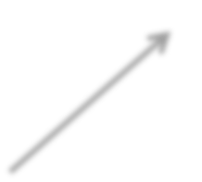



TEKNI K PERHI TUNGAN ES dan LF
Teknik perhitungan dibagi atas 2 tahap pekerjaan, yaitu:
Tahap Forward Pass, untuk menghitung ES
Tahap Backward Pass, untuk menghitung LF
1. Ta h a p Fo r w a r d Pa s s
(Tahap menghitung ES dari node awal maju sampai node akhir)
ES2
P E R H I T U N G A N :
ES1 = 0, karena start event ES2 = ES1 + W(A) = 0 + 9 = 9
ES3 = ES1 + W(B) = 0 + 10 = 10
ES4 = ES2 + W(C) = 9 + 7 = 16 ES3 + W(D) = 10 + 15 = 25
ES4 yang diambil terbesar nilainya yaitu 25
ES4
ES1
C
A
7
9
ES3
D
B
15
10
Catatan:
W(A): Waktu aktivitas A

Slide 15













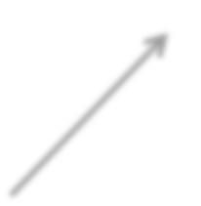





TEKNI K PERHI TUNGAN ES dan LF
2. Ta h a p B a c k w a r d Pa s s
(Tahap menghitung LF dari node akhir mndur sampai node awal)
ES4
C 7
P E R H I T U N G A N :
LF4 = ES4, yaitu : 25
LF3 = LF4 - W(D) = 25 – 15 = 10 LF2 = LF4 - W(C) = 25 – 7 = 18
A
9
LF2
D
15
LF1 = LF3 - W(B) = 10 – 10 = 0
B 10
LF4
LF2 - W(A) = 18 – 9 = 9
LF1 yang diambil terkecil nilainya yaitu 0
LF1
LF3
Catatan:
W(A): Waktu aktivitas A

Slide 16





Slide 17
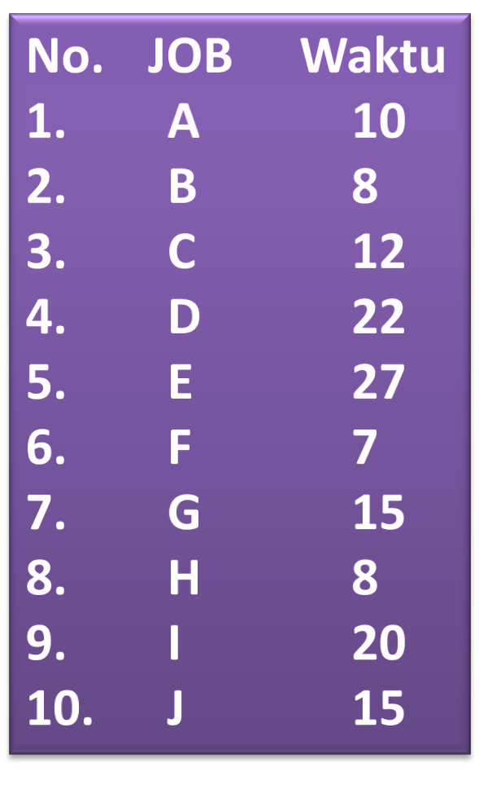
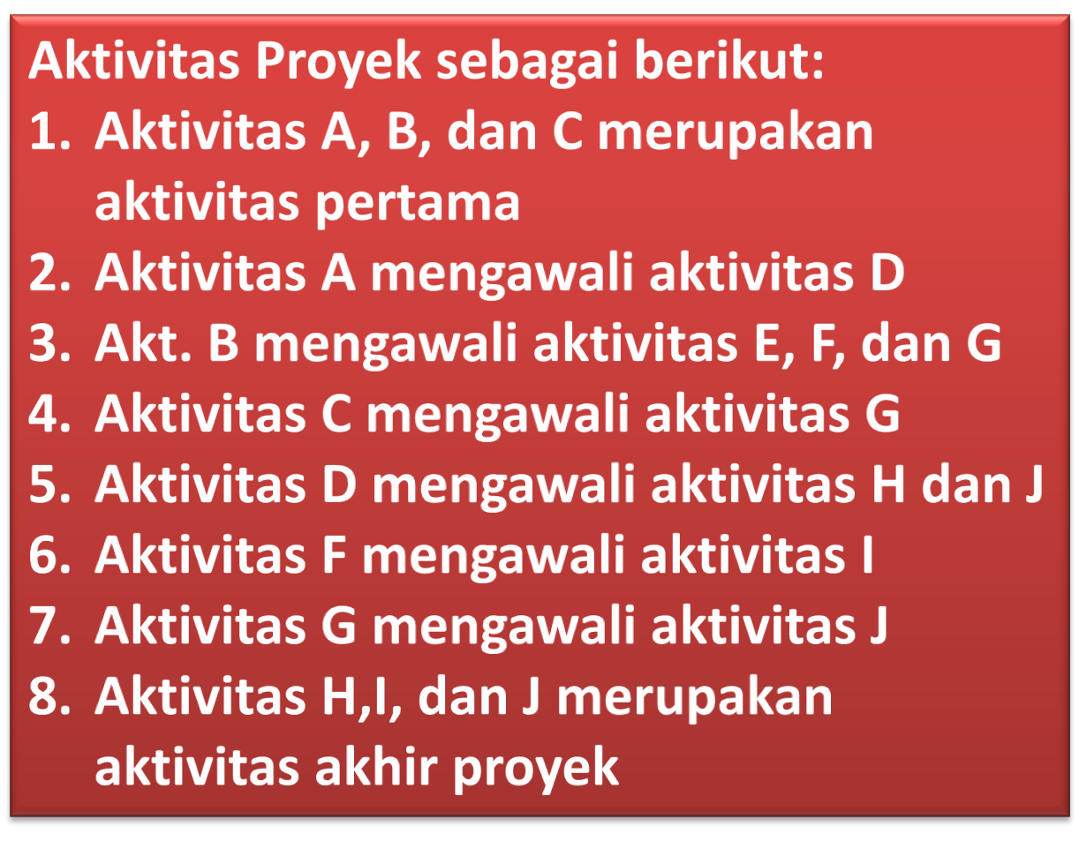
Sebuah proyek pekerjaan pengembangan sistem informasi diperoleh data waktu pekerjaan proyek (lihat tabel), tentukan lama proyek, jalur kritis yang terjadi dengan menggunakan Gantt Chart

Slide 18
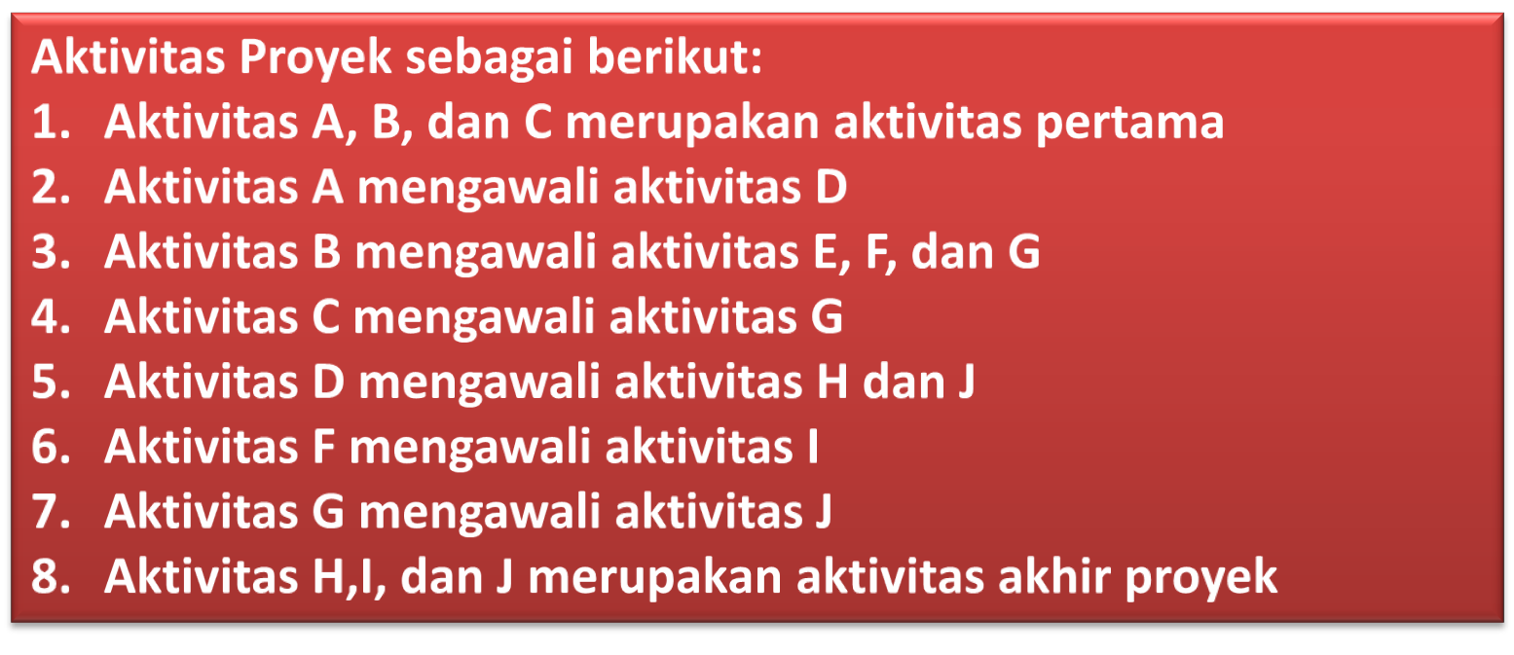

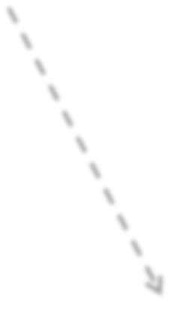

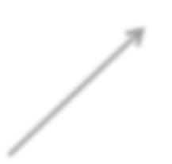
2
D
22
5
A
E
H
8
10
27
1
B
8
C
12
3
F
7
6
I
20
8
d1
d2
J
15
4
G
15
7
d1,d2 = aktivitas dummy

Slide 19
P E N E N T U A N J A L U R K R I T I S
2
D
22
5
A
E
H
8
10
27
1
B
8
C
12
3
F
7
6
I
20
8
d1
d2
J
15
4
G
15
7
Penentuan Jalur Kritis dari Kasus diatas, ditentukan dari perhitungan penjumlahan WAKTU jalur terlama setiap jalur, yaitu
Jalur A, D, H
Jalur B, E, H 3.
4.
5.
6.
= 10 + 22 + 8
= 8 + 27 + 8
= 40 hari
= 43 hari
= 50 hari *) → Jalur Kritis
= 35 hari
= 38 hari
= 42 hari
Jalur B, E, d2, J = 8 + 27 + 0 + 15 Jalur B, F, I = 8 + 7 + 20
Jalur B, d1, G, J = 8 + 0 +15 + 15 Jalur C, G, J = 12 + 15 + 15
Dari perhitungan diatas diperoleh JALUR KRITIS adalah B, E, J (ditunjukkan warna merah)

Slide 20
S T A R T )
P E R H I T U N G A N
E S ( E A R L I E S T
JOB | KEJADIAN |  |  |  |  |  |  | RUMUS PADA NODE |  |  | PERHITUNGAN | ES
A | Awal |  | Kejadian |  |  |  |  | ES1(A)=0 |  |  |  | 0
B | Awal |  | Kejadian |  |  |  |  | ES1(B)=0 |  |  |  | 0
C | Awal |  | Kejadian |  |  |  |  | ES1(C)=0 |  |  |  | 0
D | Setelah |  |  | Pekerjaan |  |  | A | ES2(D)=ES1(A)+W( |  | A) | ES2=0+10=10 | 10
E | Setelah |  |  | Pekerjaan |  |  | B | ES3(E)=ES1(B)+W( | B) |  | ES3=0+8=8 | 8
F | Setelah |  |  | Pekerjaan |  |  | B | ES3(F)=ES1(B)+W( | B) |  | ES3=0+8=8 | 8
G | Setelah |  |  | Pekerjaan |  |  |  | ES4(G)=W(B)+W(d1) |  |  | ES4=8+0=8 | 12
 | dummy1 |  |  |  | dan | C |  | ES4(G)=ES1(C)+W(C) |  |  | ES4=0+12=12
H | Setelah |  |  | Pekerjaan |  |  | D | ES5(H)=ES2(D)+W(D) |  |  | ES5=10+22=32 | 35
 | dan | E |  |  |  |  |  | ES5(H)=ES3(E)+W(E) |  |  | ES5=8+27=35
I | Setelah |  |  | Pekerjaan |  |  | F | ES6(I)=ES3(F)+W(F) |  |  | ES6=8+7=15 | 15
J | Setelah |  |  | Pekerjaan |  |  |  | ES7(J)=ES5+W(d2) |  |  | ES7=35+0=35 | 35
 | dummy2 |  |  |  | dan | G |  | ES7(J)=ES4(G)+W(G) |  |  | ES7=12+15=27

Slide 21
P E R H I T U N G A N
L S , E F , d a n S L A C K
JOB | WAKTU | ES | LF | LS | EF | SLACK
 | 1 | 2 | 3 | 4=3-1 | 5=2+1 | 6=4-2
A | 10 | 0 | 13 | 3 | 10 | 3
B | 8 | 0 | 8 | 0 | 8 | 0
C | 12 | 0 | 20 | 8 | 12 | 8
D | 22 | 10 | 35 | 13 | 32 | 3
E | 27 | 8 | 35 | 8 | 35 | 0
F | 7 | 8 | 30 | 23 | 15 | 15
G | 15 | 12 | 35 | 20 | 27 | 8
H | 8 | 35 | 50 | 42 | 43 | 7
I | 20 | 15 | 50 | 30 | 35 | 15
J | 15 | 35 | 50 | 35 | 50 | 0
Finish | 0 | 50 | 50 | 50 | 50
LS = Latest Start time, Kapan paling lama suatu aktivitas dapat dimulai = LF - W
EF = Earliest Finish time, Kapan paling cepat suatu aktivitas dapat diselesaikan = ES + W Slack = waktu aktivitas yang dapat ditunda tanpa mempengaruhi total waktu penyelesaiaan
proyek = LS – ES atau LF – EF
Dari slack bisa ditentukan jalur kritis yaitu yang memiliki nilai 0 -> Jalur B, E dan J

Slide 22


GANTT CHART
NO | JOB | 1 | 2 3 4 5 6 7 …..………………………………………………………………50
1 | A
2 | B
3 | C
4 | D
5 | E
n | J
 | Selesai
SLACK

